Slide 1

Полікультурність

Slide 2
Культура (від лат. cultura — обробіток, виховання, освіта, розвиток, шанування) — історично визначений рівень розвитку суспільства, творчих сил і здібностей людини, виражений у типах і формах організації життя і діяльності людей, у їхніх взаєминах, а також у створюваних ними матеріальних і духовних цінностях.

Slide 3
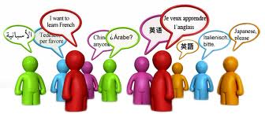
Сучасне людство налічує тисячі народів, майже 200 держав, понад 6 млрд. жителів. Серед всієї маси людей немає двох однакових осіб. Кожен має свої особливості. Крім індивідуальних відмінностей, виділяють також групові: сімейні, статеві, вікові, професійні, національні і т. ін.
Регіональні та національні культури стають взаємопов’язаними. Вони впливають один на одного, посилюється взаємозв’язок різних країн і народів. Крім того, з’являється потужна тенденція до збереження власної ідентичності національної культури.

Slide 4
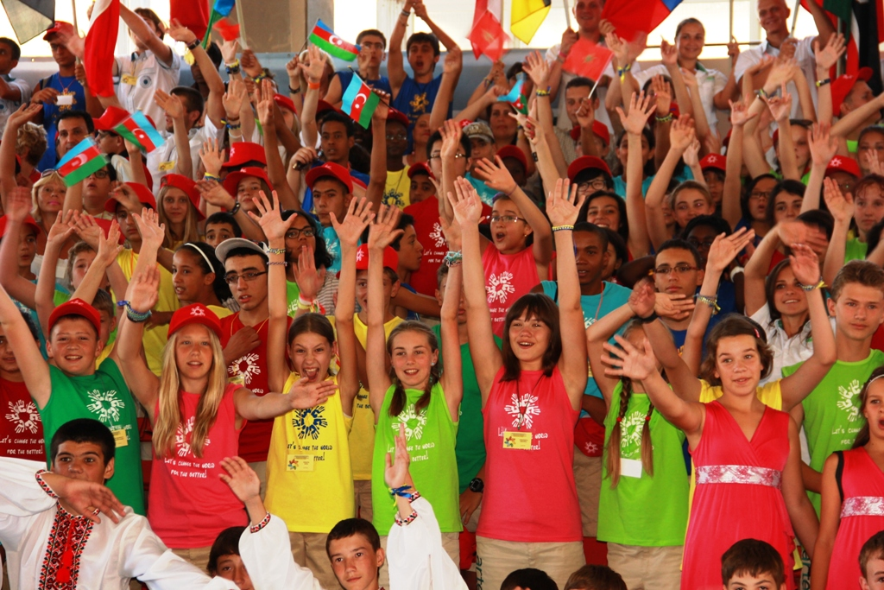

Сучасна культура заснована на загальнолюдських цінностях, русі захисту прав особистості, гуманізмі, творчому розвитку особистості, поширенні наукового знання і передових технологій, взаємозбагаченні національних культур, екологічному ставленні до життя й навколишнього середовища.

Slide 5
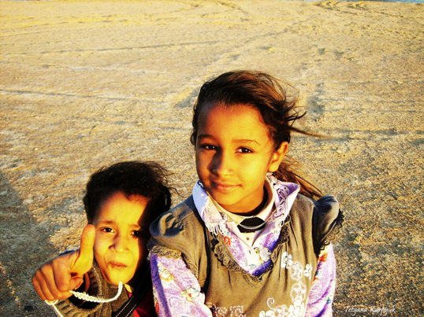
Культура будь-якого народу розвивається не ізольовано від культур інших народів, а закономірно перебуває в контексті світового культурного процесу. Українці віками творили власну самобутню культуру, успадковуючи культурні цінності своїх предків, переймаючи і творчо осмислюючи надбання інших народів.

Slide 6
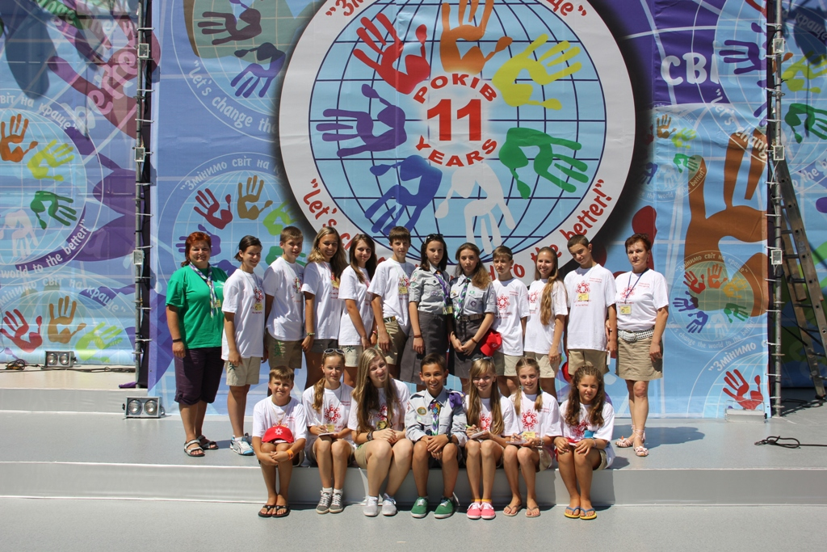
Одним із найважливіших факторів, що сприяє успішному розвитку національних культур, є засвоєння художнього досвіду інших народів. Інтенсивність і плодотворність цього процесу забезпечують соціально-економічні зв’язки, що зумовлені прагненням народів до взаєморозуміння та взаємозбагачення.

Slide 7
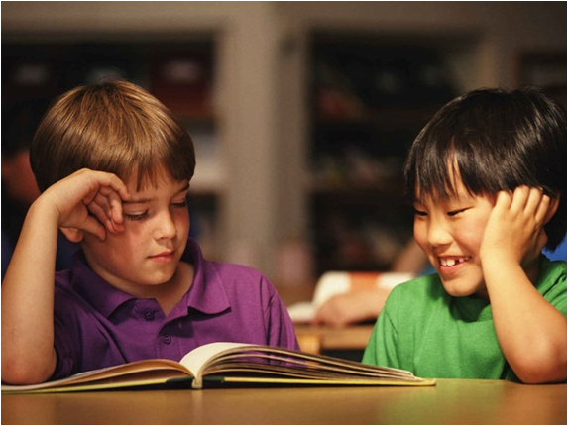
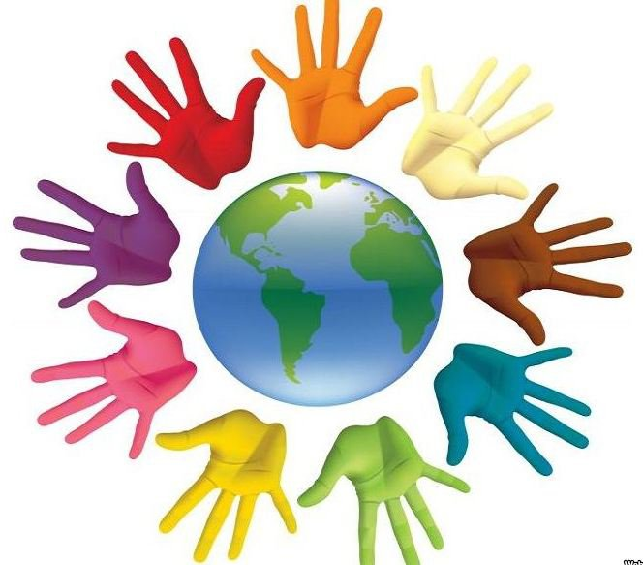
Сьогодні постає проблема формування єдності етнокультурного розмаїття, яке є головною умовою існування світової культури як цілісного феномена.

Slide 8

«Полікультурність» — це такий принцип функціонування та співіснування в певному соціумі різноманітних етнокультурних спільнот з притаманним їм усвідомленням власної ідентичності, що забезпечує їх рівноправність, толерантність та органічність зв’язку з широкою кроскультурною спільнотою, взаємозбагачення культур, а також наявність та визначення спільної загальнодержавної системи норм та цінностей, які становлять основу громадянської свідомості кожного члена соціуму.

Slide 9

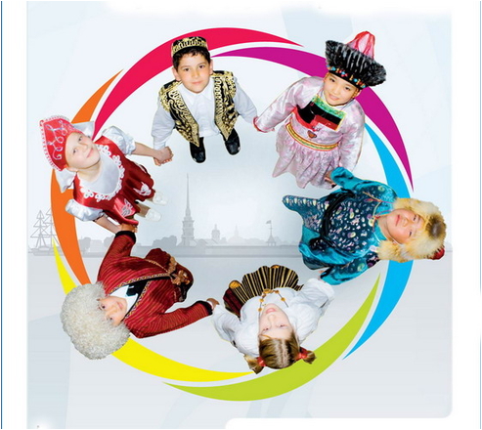
Необхідно підкреслити, що термін "багатокультурність" відображає культурний устрій і практику саме в демократичних, соціальних, правових державах. Певною мірою він є показником демократичності суспільного устрою.

Slide 10
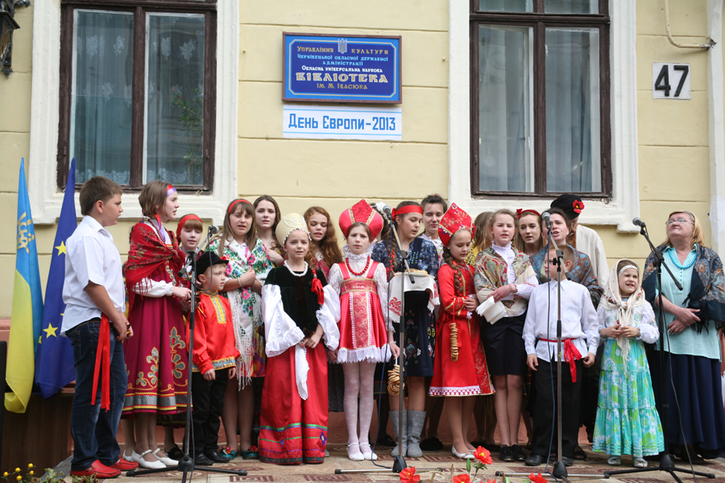
На перший погляд, Україна - майже етнічно однорідна країна (етнічні українці становлять близько трьох чвертей населення). Але соціологічні дослідження останніх років свідчать, що соціально- і етнокультурний склад населення нашої держави значно складніший. На думку деяких провідних українських соціологів населення України приблизно на 94% складається з трьох великих лінгво-етнічних груп: україномовних українців (близько 40%), російськомовних українців (33-34%), російськомовних росіян (21%).

Slide 11
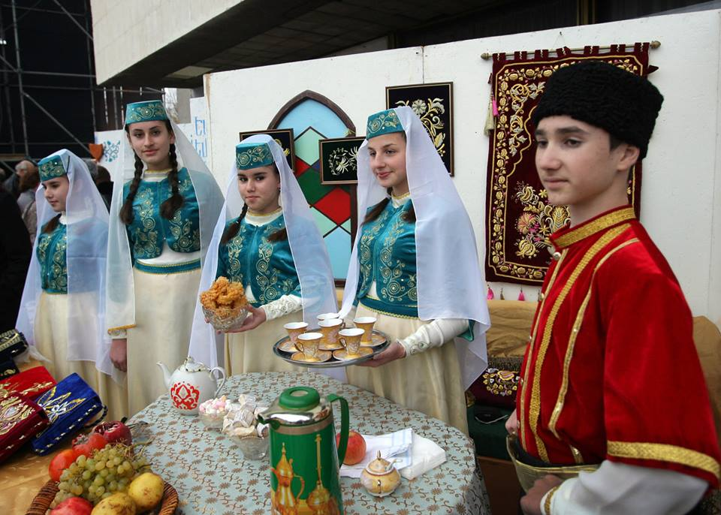
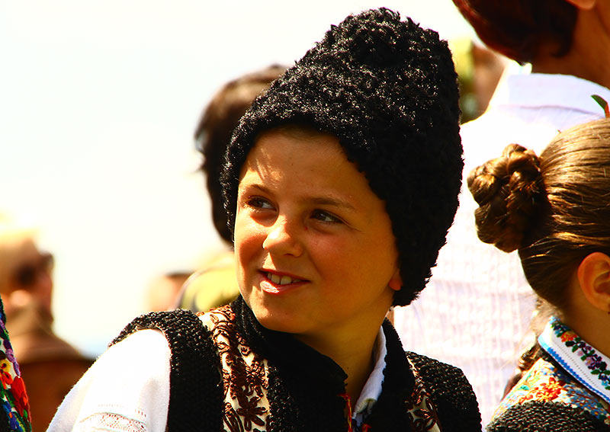
У багатьох місцевостях (переважно прикордонних) компактно проживає багато іноетнічних груп (росіяни, угорці, румуни, молдавани, гагаузи, болгари, греки, поляки, словаки, німці, караїми і ін.). Отже, українське суспільство - поліетнокультурне, з усіма проблемами, які породжує багатокультурність.

Slide 12
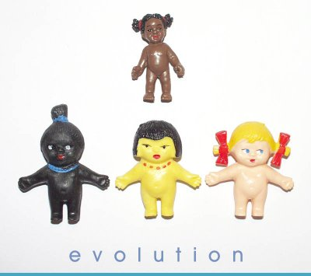
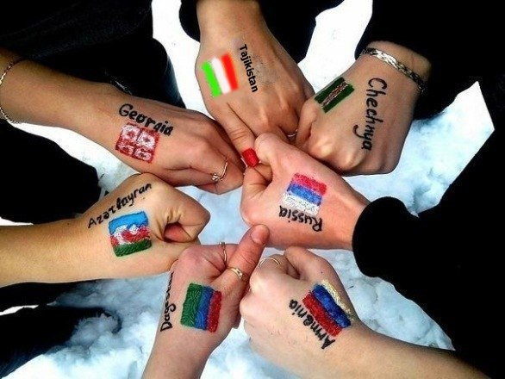
Але при цьому слід враховувати, що кожному етносу, нації притаманна самобутність, зокрема, у культурі. Повсюдне утвердження культурних досягнень потрібне задля повноцінного функціонування народу на кожному історичному етапі; це зберігає його, визначає ідентичність поміж іншими народами, що є своєрідною регуляцією соціокультурних процесів.

Slide 13
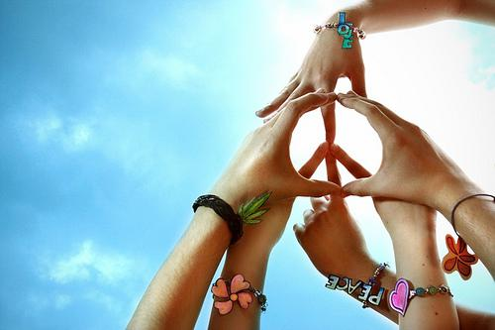
Отже, полікультурність - це такий принцип функціонування та співіснування в певному соціумі різноманітних етнокультурних спільнот, з притаманним їм усвідомленням власної ідентичності, що забезпечує їх рівноправність, толерантність та органічність зв'язку з широкою кроскультурною спільнотою, взаємозбагачення культур, а також наявність та визначення спільної загальнодержавної системи норм та цінностей.

Slide 14
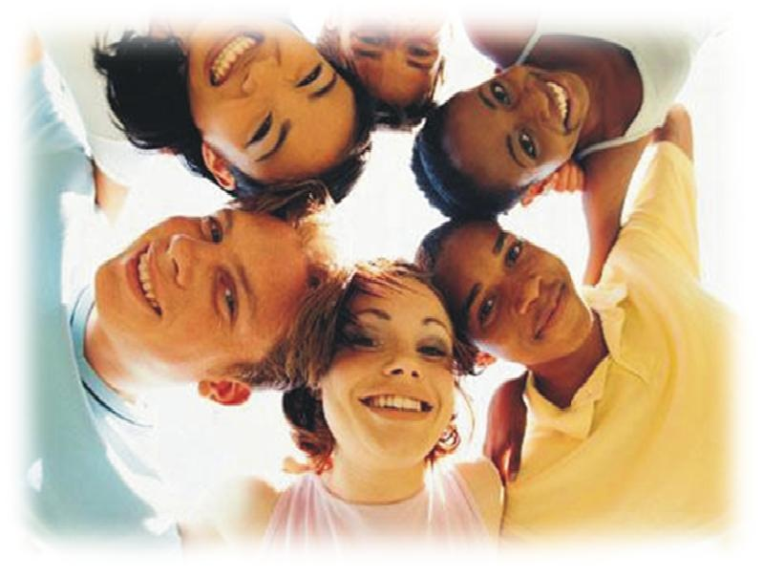
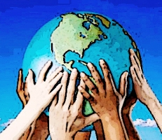
ЮНЕСКО наголошує, що життєве ядро культури — це той динамічний принцип, через який суспільство, базуючись на минулому та спираючись на внутрішні можливості, засвоює зовнішні досягнення, що відповідають його потребам, постійно розвивається. Це дасть змогу зберегти особливості народів, підняти культурні характеристики та свідомість.

Slide 15

Здатність людини розвиватися на мультикультурній основі, засвоювати нові культурні цінності стає дедалі більш соціально значущою. Це один із ефективних механізмів соціокультурної динаміки, власне процесу культуротворчості.

Slide 16
Яку Частину населення України становляться етнічні українці?
а) половину,
б) Менше частини,
в) близько трьох чвертей,
г) Майже 100%.
В

Slide 17
Як називається Поняття про принципи співжиття етнокультурних спільнот на засідках демократії, співіснування в межах однієї Країни багатьох культур за умов, Що жодних з них не є панівною?
а) мультікультуралізм,
б) суспільство,
в) культура,
г) Етнос.
А

Slide 18
Як називається принцип Функціонування та співіснування в Певному соціумі різноманітних етнокультурних спільнот, з притаманних їм усвідомленням власної ідентичності, що забезпечує їх рівноправність, толерантність та органічність зв'язку з широкою кроскультурного спільнотою, взаємозбагачення культур?
а) нація,
б) полікультурність,
в) громада,
г) суспільство.
Б

Slide 19
4. Де стверджується, Що життєве ядро ​​культури - це той динамічний принцип, через який суспільство, базуючись на минулому та спираючись на внутрішні можливості, засвоює зовнішні досягнення, що відповідають його потребам, постійно розвивається ?
а) Конституція України,
б) ЮНЕСКО,
в) Декларація незалежності,
г) Декларація прав людини и громадянина.
Б

Slide 20
Як називається різновид соціальних зав'язків Між структурними елементами суспільства, об'єктом и суб'єктом яких є етнічні групи?
а) міжетнічні Відносини,
б) культура,
в) суспільство,
г) громада.
А

Slide 21
Як називається окрема форма міжгрупового конфлікту, у якому групи з протилежними інтересами розрізняються по етнічній (національній) ознаці?
а) Місцевий,
б) релігійній,
в) міжнаціональній,
г) народний.
В

Slide 22
9. Яка лінгво-етнічна група, на думку деяких українських соціологів, становить близьким 40% населення України?
а) російськомовні українці,
б) російськомовні Росіяни,
в) іноетнічні групи,
г) україномовні українці.
Г

Slide 23
10. Яка лінгво-етнічна група, на думку деяких провідних українських соціологів, становить близько 33-34% населення України?
а) російськомовні українці,
б) російськомовні Росіяни,
в) іноетнічні групи,
г) україномовні українці.
А

